Slide 1
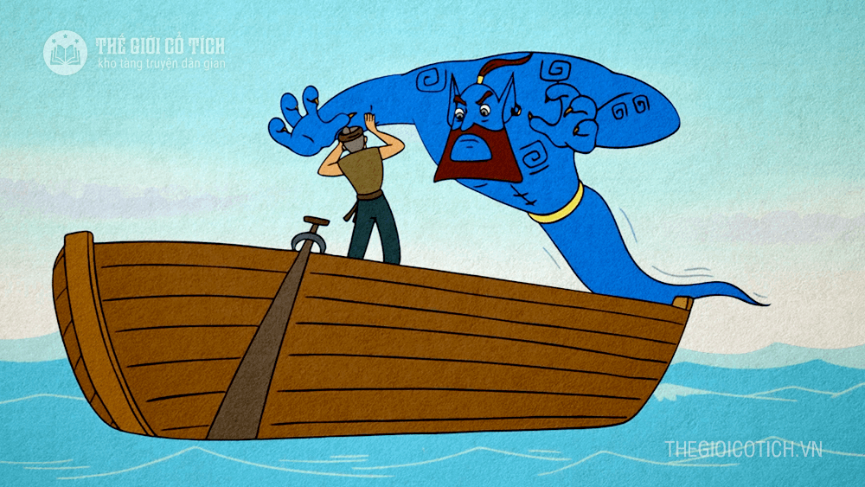
Thứ … ngày… tháng… năm 2022
Kể chuyện
Bác đánh cá và gã hung thần

Slide 2
Giải nghĩa từ:
*Hung thần: thần độc ác, hung dữ
*Ngày tận số: ngày chết
*Vĩnh viễn: mãi mãi

Slide 3
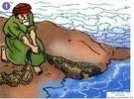
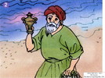
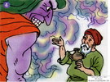
Bài 1: Em hãy thuyết minh cho nội dung
mỗi bức tranh sau đây bằng 1 hoặc 2 câu
THẢO LUẬN NHÓM 5
THỜI GIAN: 5 PHÚT
1
2
3
4
5

Slide 4
Tranh 1: Bác đánh cá kéo lưới cả ngày, cuối cùng kéo được một chiếc bình to.

Slide 5
Tranh 2: Bác mừng rỡ vì nghĩ cái bình sẽ đem lại cho bác nhiều tiền.

Slide 6
Tranh 3: Bác cạy nắp bình, từ trong bình một làn khói đen bay ra,
tụ lại thành một con quỷ.

Slide 7
Tranh 4: Con quỷ đòi giết bác để thực hiện lời nguyền của nó.

Slide 8
Tranh 5: Bác đánh cá lừa con quỷ chui vào bình và nhanh tay đậy nắp, vứt nó trở lại biển sâu.

Slide 9
1
2
3
Bác đánh cá kéo lưới, cuối cùng được một chiếc bình to
Bác mừng rỡ vì nghĩ nó sẽ đem lại cho bác nhiều tiền
Bác mở nắp, một làn khói đen bay ra, tụ lại thành một con quỷ
4
5
Con quỷ đòi giết bác để thực hiện lời nguyền của nó
Bác lừa con quỷ chui vào bình, vứt nó trở lại biển sâu

Slide 10
Bài 2: Kể lại toàn bộ câu chuyện:
1
2
3
Bác đánh cá kéo lưới, cuối cùng được một chiếc bình to
Bác mừng rỡ vì nghĩ nó sẽ đem lại cho bác nhiều tiền
Bác mở nắp, một làn khói đen bay ra, tụ lại thành một con quỷ
4
5
Con quỷ đòi giết bác để thực hiện lời nguyền của nó
Bác lừa con quỷ chui vào bình, vứt nó trở lại biển sâu

Slide 11
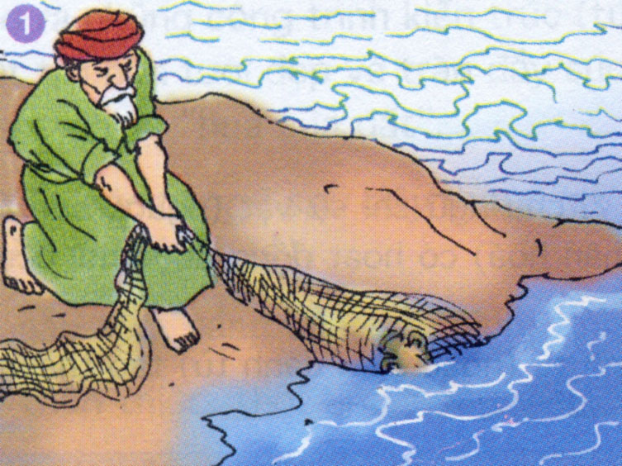
* Bác đánh cá kéo lưới cả ngày, cuối cùng kéo được một chiếc bình to.
Ngày xưa có một bác đánh cá đã cao tuổi.Một hôm bác ra biển đánh cá suốt cả ngày không lấy được một con cá nhỏ mà chỉ được toàn rong rêu. Mẻ lưới cuối cùng bác định ra về thì được một chiếc bình bằng đồng miệng gắn chì kín mít.

Slide 12
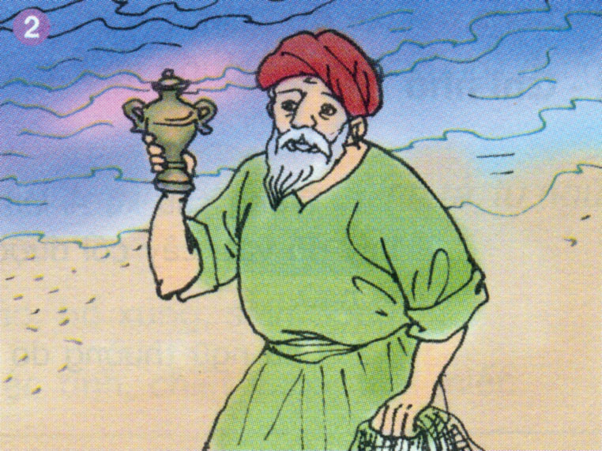
* Bác mừng rỡ vì nghĩ cái bình sẽ đem lại cho bác nhiều tiền.
Bác đánh cá mừng lắm vì cầm cái bình lên thấy nặng.
Bác nghĩ đem đi bán sẽ được rất nhiều tiền và bác lấy dao cạy nắp bình ra xem có gì bên trong.

Slide 13
* Bác cạy nắp bình, từ trong bình một làn khói đen bay ra, tụ lại thành một con quỷ dọa giết bác đánh cá.
Nắp bình vừa cạy ra thì một làn khói đen kịt bay cao ngất rồi tụ thành một con quỷ trông gớm ghiếc, dữ tợn.Con quỷ nói: - Nhà ngươi đã đến ngày tận số. Bác đánh cá lúng túng rồi trấn tĩnh ngay lại và bảo: - Ta đã cứu ngươi khỏi cái bình kia sao ngươi lại muốn giết ta. Con quỷ nói: - Ta là hung thần phạm tội trời phạt hóa thành quỷ nhốt vào cái bình này vứt xuống biển. Mấy trăm năm nằm dưới biển sâu ta đã thề rằng: Ai cứu ta, ta sẽ cho người đó giàu sang phú quý,nhưng mãi không có ai cứu ta đã đổi lời nguyền: “ Kẻ nào cứu ta sẽ chết” vừa xong thì ngươi đã cứu ta .Vậy ngươi phải chết.

Slide 14
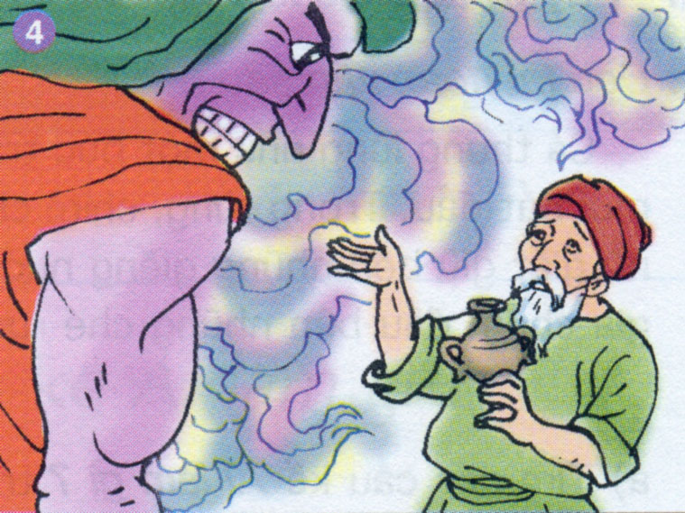
* Con quỷ đòi giết bác đánh cá để thực hiện lời nguyền của nó.
- Nghe vậy, bác đánh cá nhanh trí bảo: - Thôi không sao,nhưng trước khi chết ta muốn biết một điều. – Điều gì? Con quỷ hỏi. – Ngươi to lớn như thế sao chui lọt chiếc bình bé tí này? – Ngươi không tin ư? – Không thể tin được, ta muốn tận mắt thấy ngươi chui vào chiếc bình này.

Slide 15
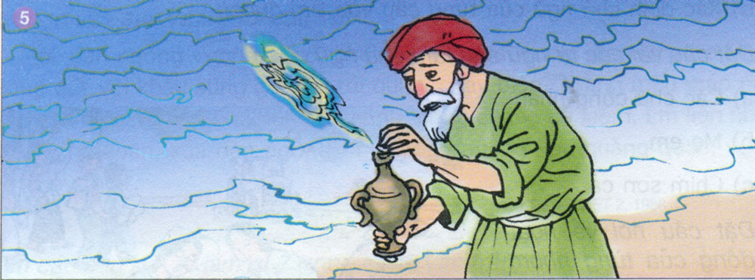
* Bác đánh cá lừa con quỷ chui vào bình, nhanh tay đậy nắp, vứt cái bình trở lai biển sâu.
Con quỷ rùng mình biến thành cột khói đen rồi tụ lại chui tuột vào bình. Bác đánh cá nhanh tay lấy cái nắp bằng chì nút chặt miệng bình rồi vứt nó trở lại biển sâu. Con quỷ độc ác vĩnh viển nằm lại dưới đáy biển.

Slide 16
NỘI DUNG CÂU CHUYỆN:
Ca ngợi bác đánh cá thông minh,
bình tĩnh, mưu trí
đã thắng gã hung thần độc ác, vô ơn.

Slide 17
Ý NGHĨA CÂU CHUYỆN:
Câu chuyện khuyên chúng ta
nên bình tĩnh trước kẻ xấu
để có những cách đối phó tốt nhất.

Slide 18
Ghi vở
Thứ … ngày …tháng 1 năm 2022
Kể chuyện
Bác đánh cá và gã hung thần
Nội dung: Ca ngợi bác đánh cá thông minh, bình tĩnh, mưu trí đã thắng gã hung thần độc ác, vô ơn.

